Slide 1
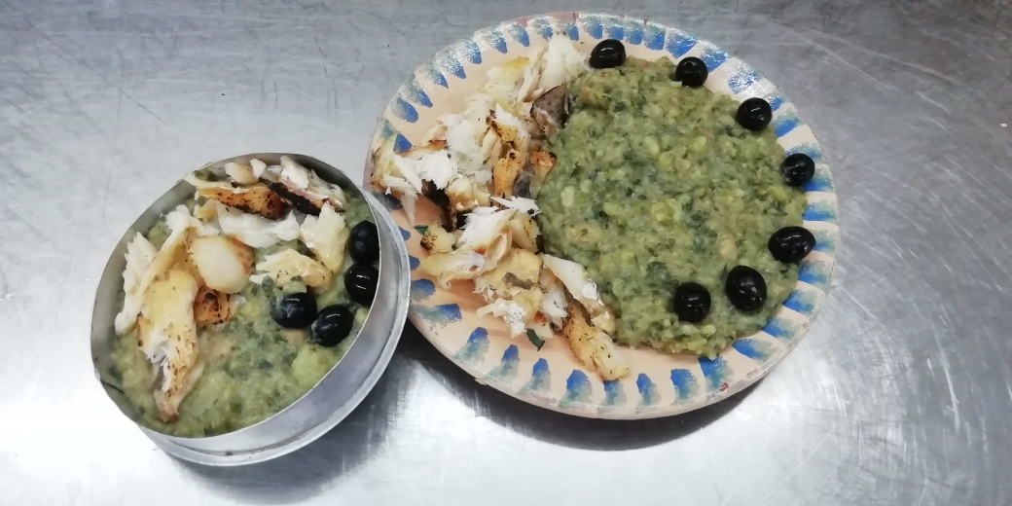
Desafio ASS 2024/2025
“Receitas Sustentáveis, têm Tradição”
TÍTULO DA RECEITA: Mangusto com bacalhau assado
INGREDIENTES:
- 6 folhas de couve galega grandes e tenras
- 3 batatas médias
- 200 a 300 g de pão de trigo
- 8 dentes de alho
- 200 g de bacalhau
- Algumas azeitonas
- Azeite e sal, q.b.
FOTO DO PRATO FINALIZADO
https://alimentacaosaudavelesustentavel.abaae.pt/receitas-sustentaveis/

Slide 2
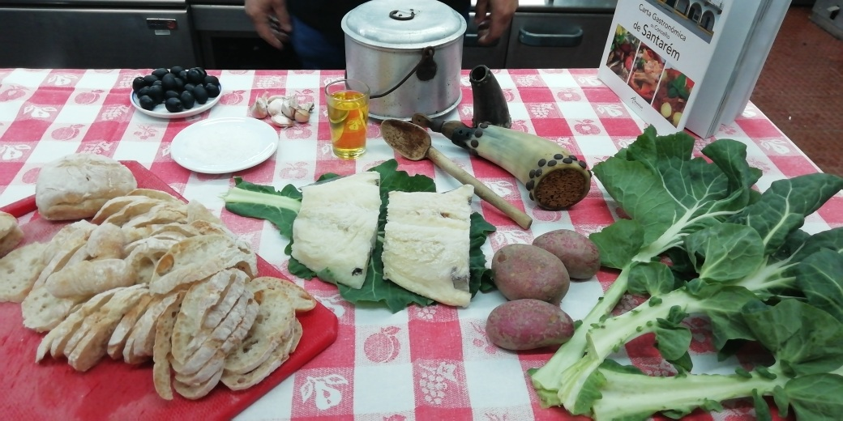
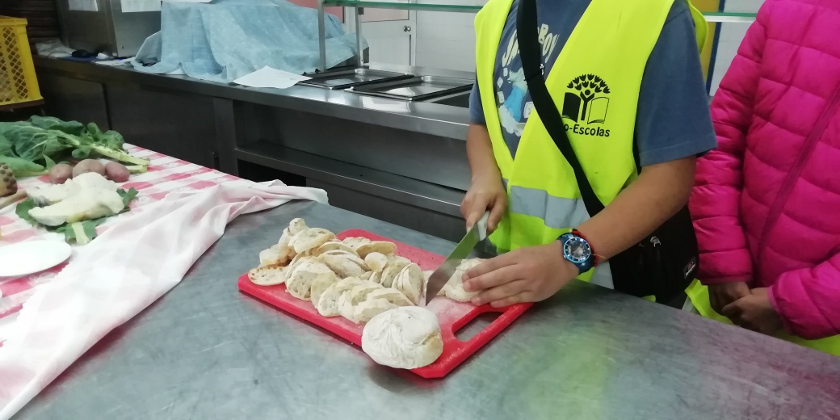
Desafio ASS 2024/2025
“Receitas Sustentáveis, têm Tradição”
PROCEDIMENTOS:
1º) Magusto ou Mangusto é o nome de um acompanhamento
inventado há muitos anos na região do Ribatejo, com o intuito
de aproveitar sobras de pão, couves e até batatas cozidas.
2º) Corta-se o pão em pequenas fatias para posteriormente se
adicionar aos restantes ingredientes.
Imagem da preparação
Imagem da preparação
https://alimentacaosaudavelesustentavel.abaae.pt/receitas-sustentaveis/

Slide 3
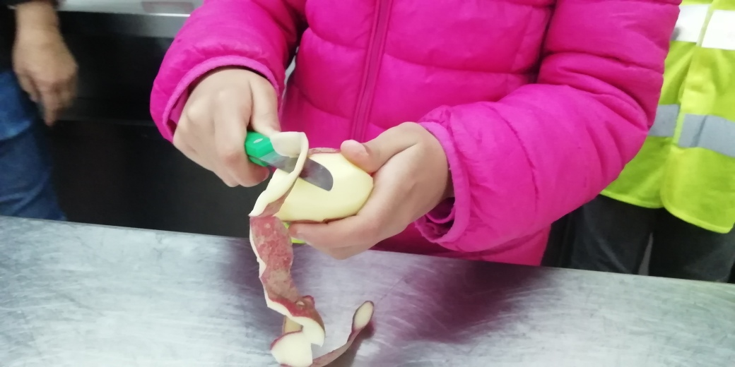
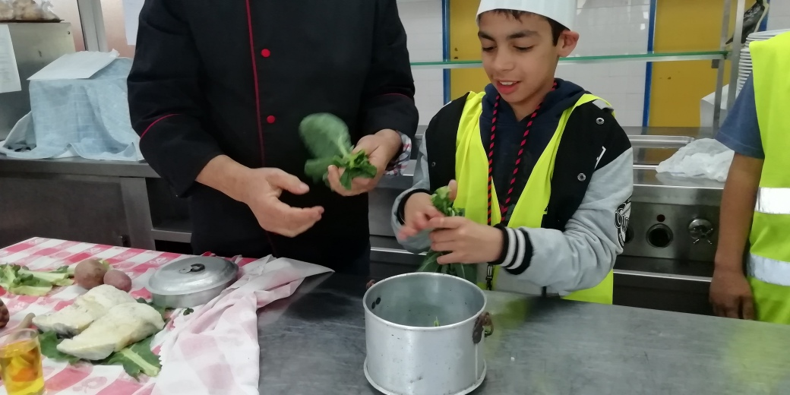
Desafio ASS 2024/2025
“Receitas Sustentáveis, têm Tradição”
PROCEDIMENTOS:
3º) Descasam-se as batatas.
4º) Partem-se as couves á mão torcendo-as, depois de lhe ter
tirado os talos mais grossos.
Imagem da preparação
Imagem da preparação
https://alimentacaosaudavelesustentavel.abaae.pt/receitas-sustentaveis/

Slide 4
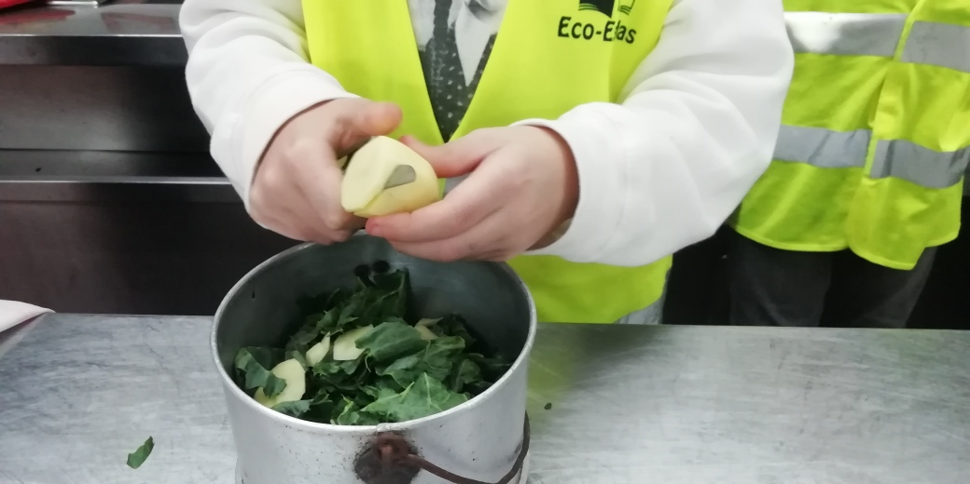
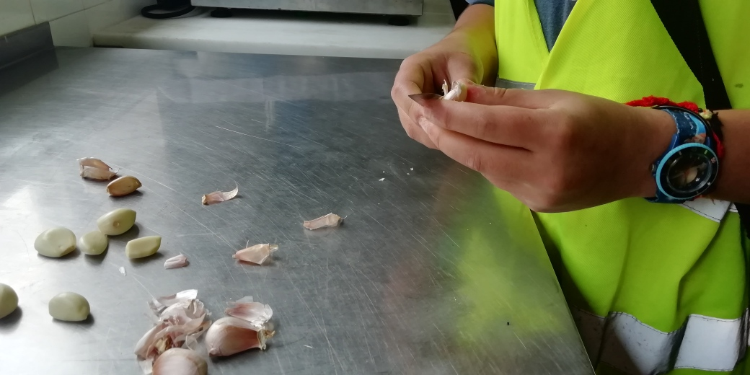
Desafio ASS 2024/2025
“Receitas Sustentáveis, têm Tradição”
PROCEDIMENTOS:
5º) As batatas são cortadas às rodelas e colocam-se na panela
junto com as couves, bastante água e um pouco de sal. Vai a
cozer.
6º) Os alhos são descascados.
O bacalhau demolhado foi a assar no assador.
Imagem da preparação
Imagem da preparação
https://alimentacaosaudavelesustentavel.abaae.pt/receitas-sustentaveis/

Slide 5
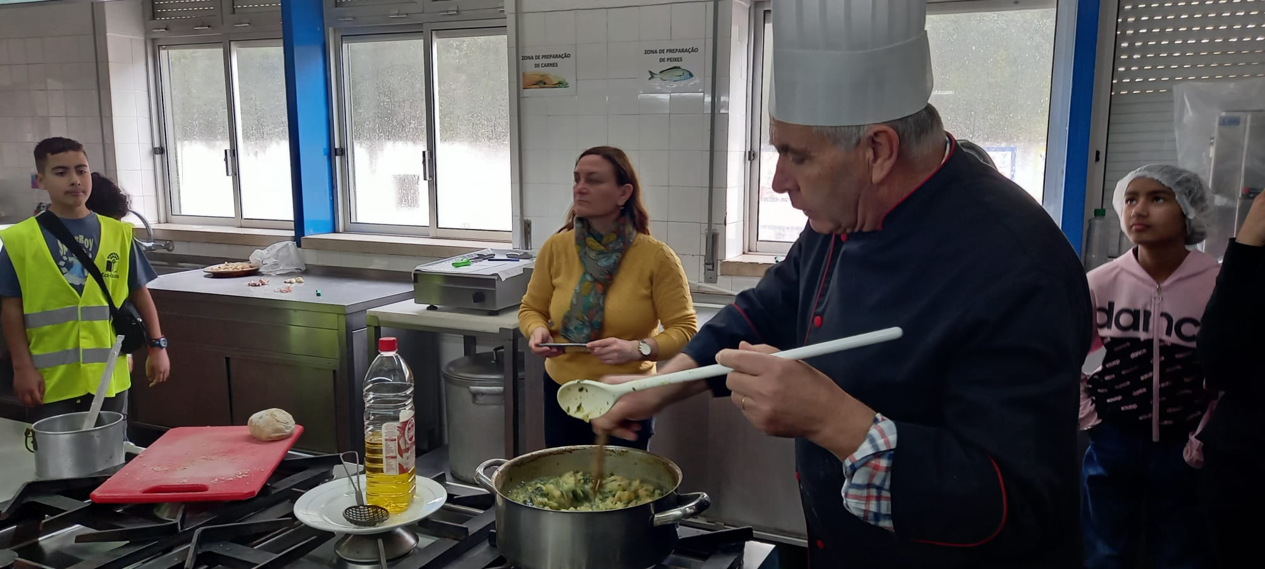
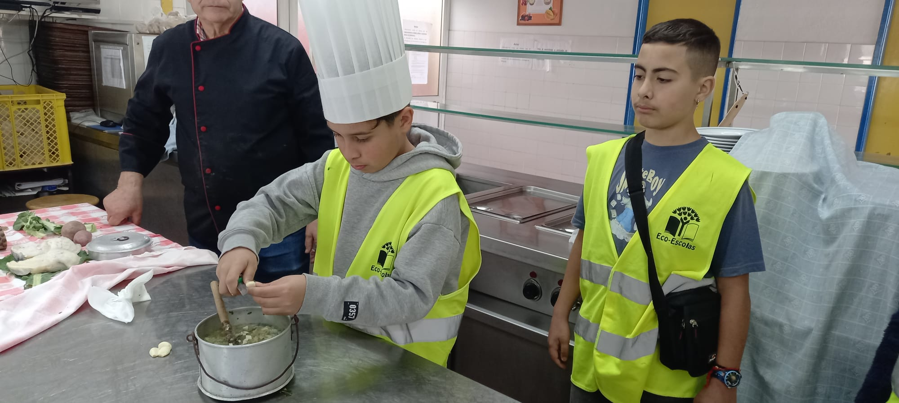
Desafio ASS 2024/2025
“Receitas Sustentáveis, têm Tradição”
PROCEDIMENTOS:
5º) Verifica-se o estado de cozedura das batatas com as couves,
mexendo de vez em quando.
6º) Os dentes de alho são cortados às rodelas finas e adicionados
ao preparado anterior.
Imagem da preparação
Imagem da preparação
https://alimentacaosaudavelesustentavel.abaae.pt/receitas-sustentaveis/

Slide 6
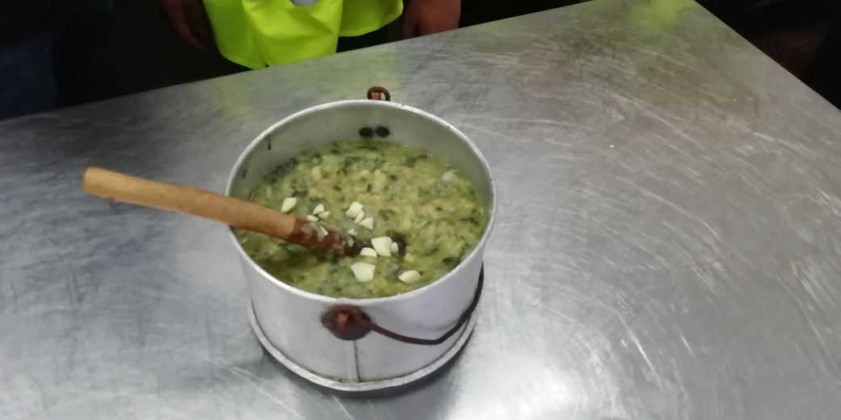
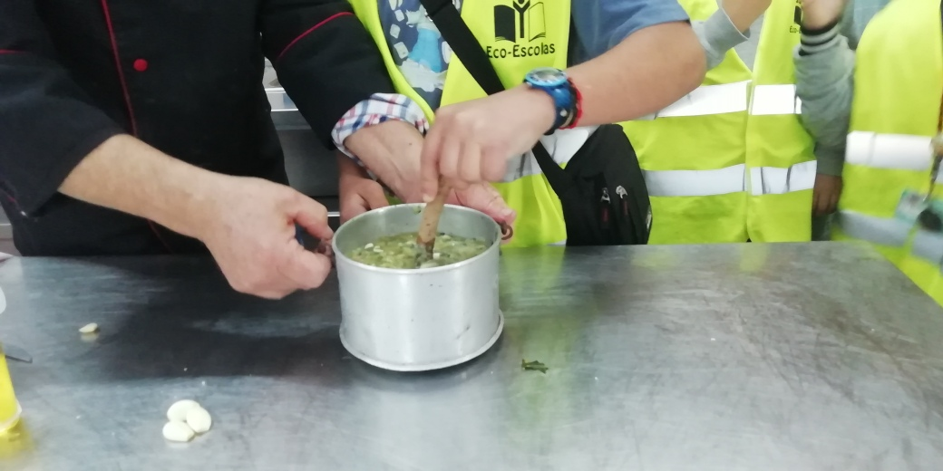
Desafio ASS 2024/2025
“Receitas Sustentáveis, têm Tradição”
PROCEDIMENTOS:
5º) As batatas e as couves já estão quase cozidas, juntam-se os
alhos.
O pão já foi demolhado na água de cozedura junta-se
também.
6º) O preparado é mexido e esmagado com uma colher de pau.
Imagem da preparação
Imagem da preparação
https://alimentacaosaudavelesustentavel.abaae.pt/receitas-sustentaveis/

Slide 7
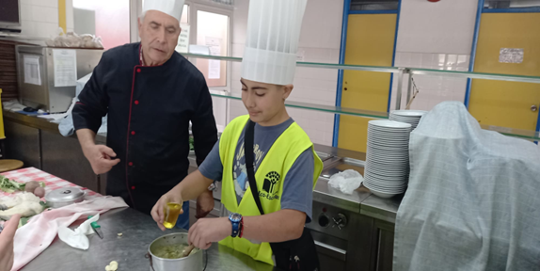
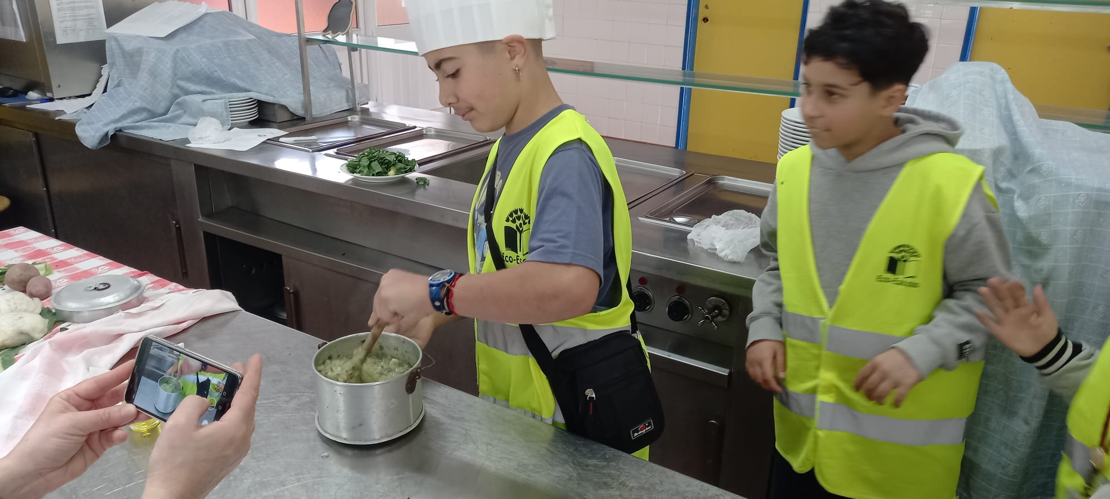
Desafio ASS 2024/2025
“Receitas Sustentáveis, têm Tradição”
PROCEDIMENTOS:
5º) Ao preparado junta-se o azeite, numa quantidade adequada.
6º) Continua a mexer-se tudo muito bem.
Imagem da preparação
Imagem da preparação
https://alimentacaosaudavelesustentavel.abaae.pt/receitas-sustentaveis/

Slide 8
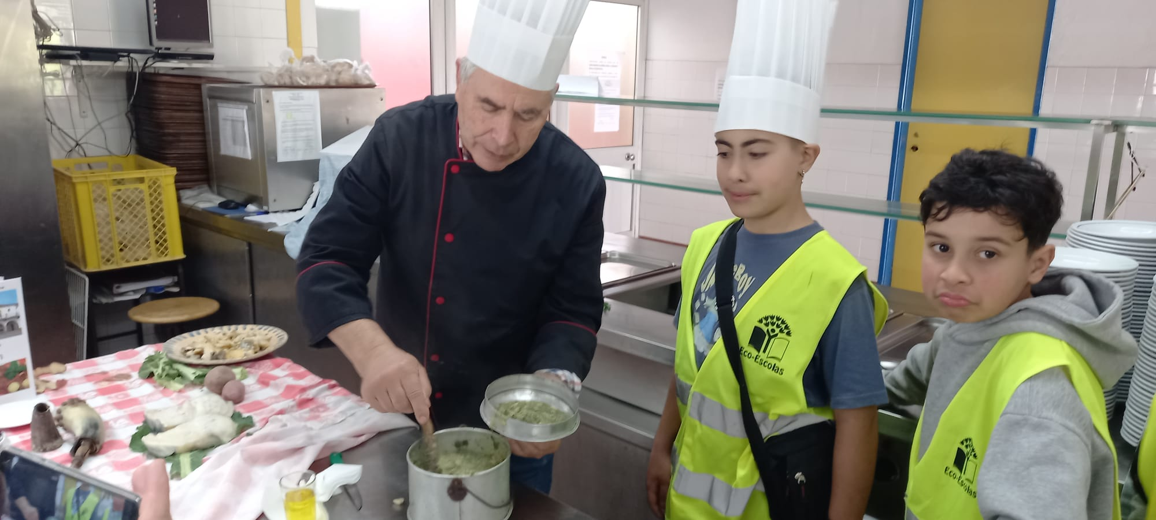
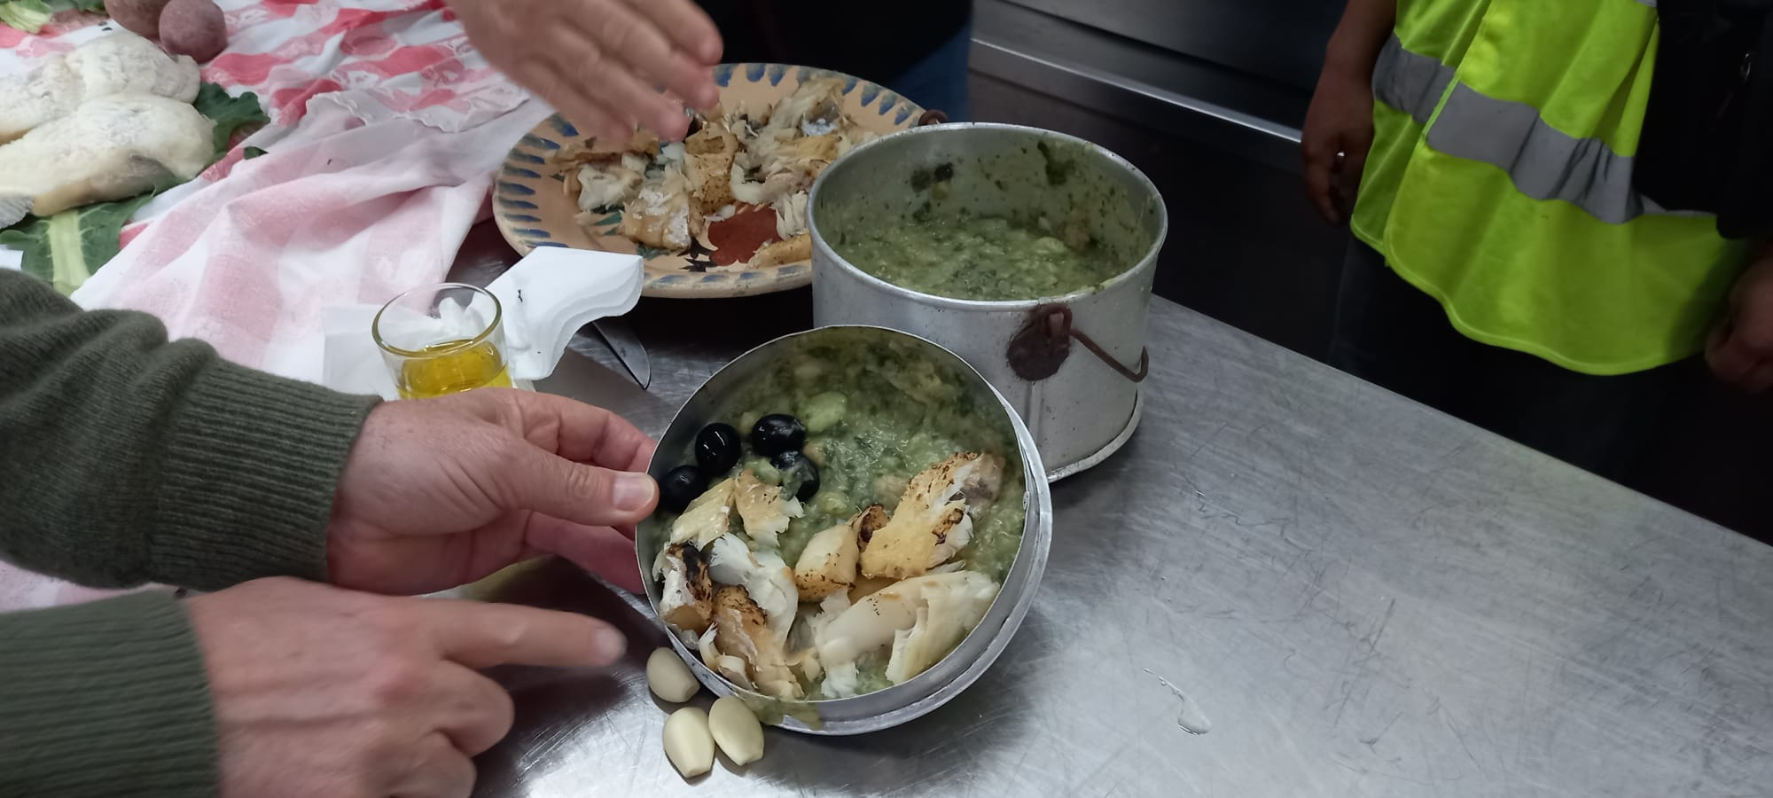
Desafio ASS 2024/2025
“Receitas Sustentáveis, têm Tradição”
PROCEDIMENTOS:
5º) O mangusto está pronto. Retira-se da panela (caldeira
antigamente com tampa própria) e serve-se na própria tampa.
6º) Na tampa da panela ou num prato grande de cerâmica, coloca-
-se em cima do mangusto o bacalhau assado já desfiado e as
azeitonas.
Imagem da preparação
Imagem da preparação
https://alimentacaosaudavelesustentavel.abaae.pt/receitas-sustentaveis/

Slide 9
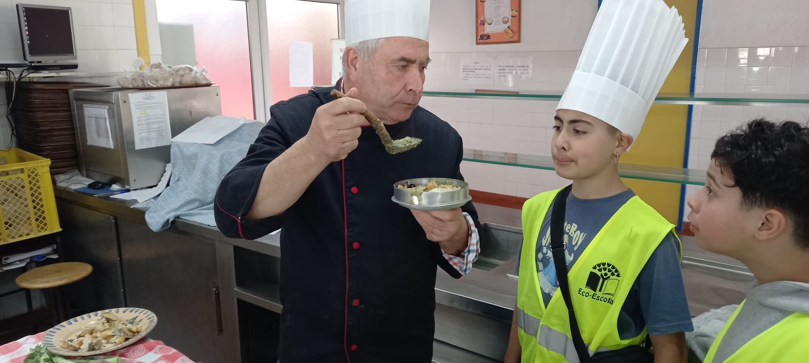
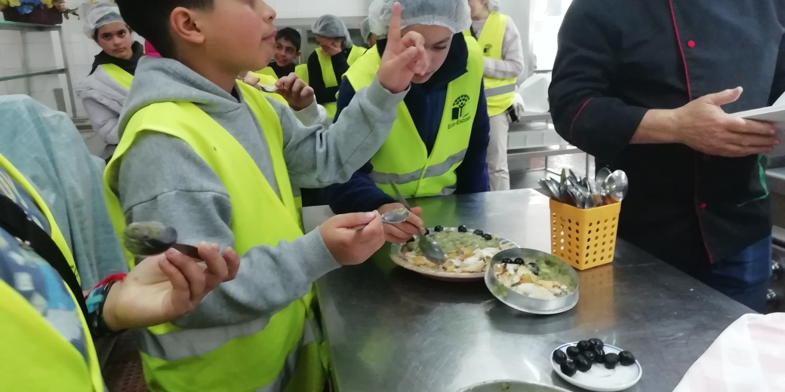
Desafio ASS 2024/2025
“Receitas Sustentáveis, têm Tradição”
PROCEDIMENTOS:
5º) Chegou o momento de provar o dito manjar.
6º) Os alunos que aprenderam e ajudaram na confeção degustam
o mangusto com o bacalhau.
Imagem da preparação
Imagem da preparação
https://alimentacaosaudavelesustentavel.abaae.pt/receitas-sustentaveis/

Slide 10
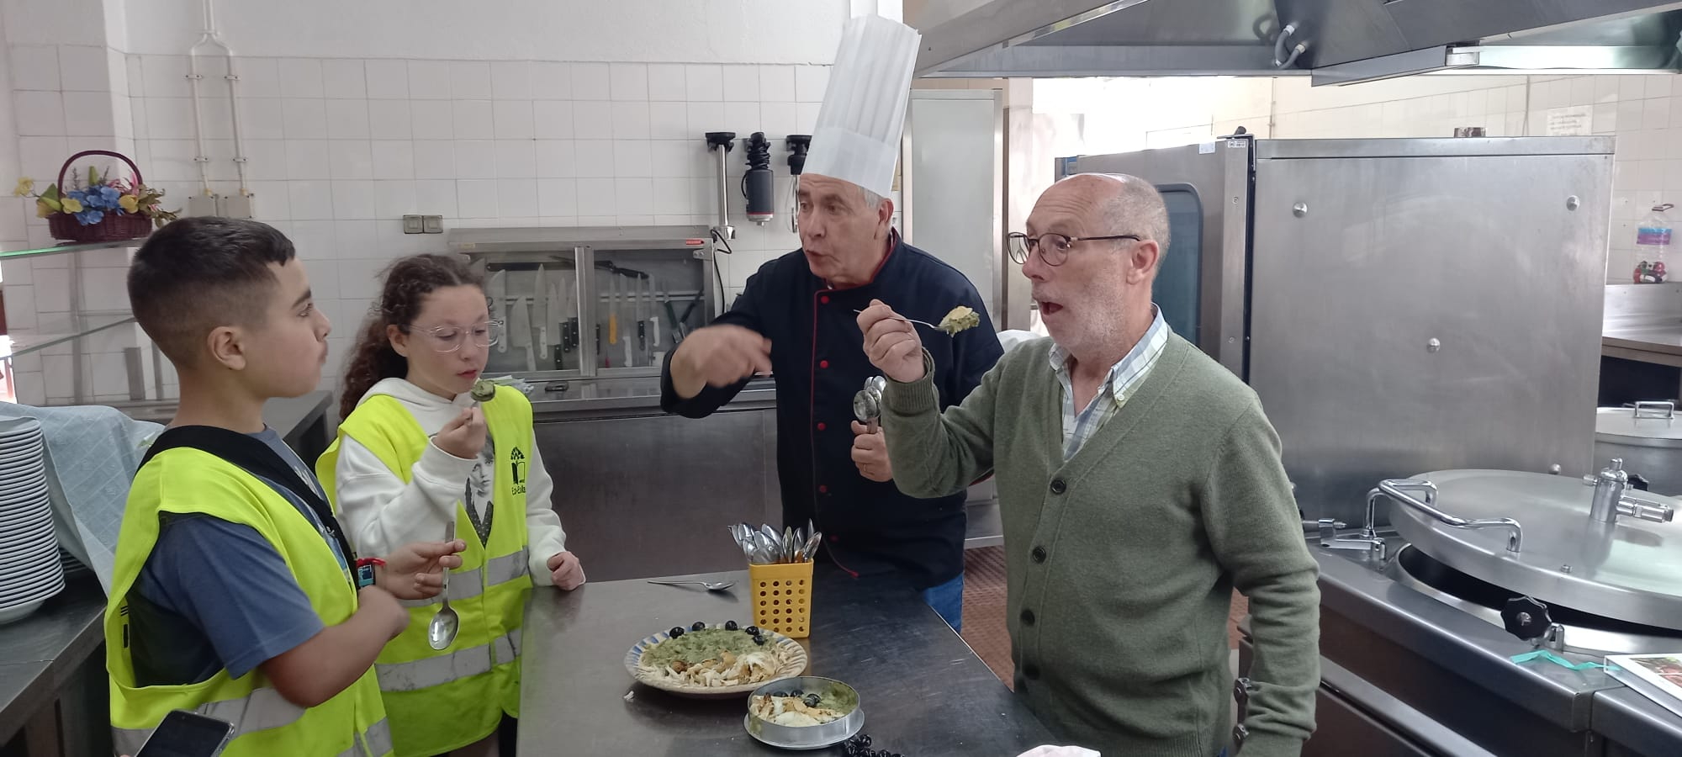
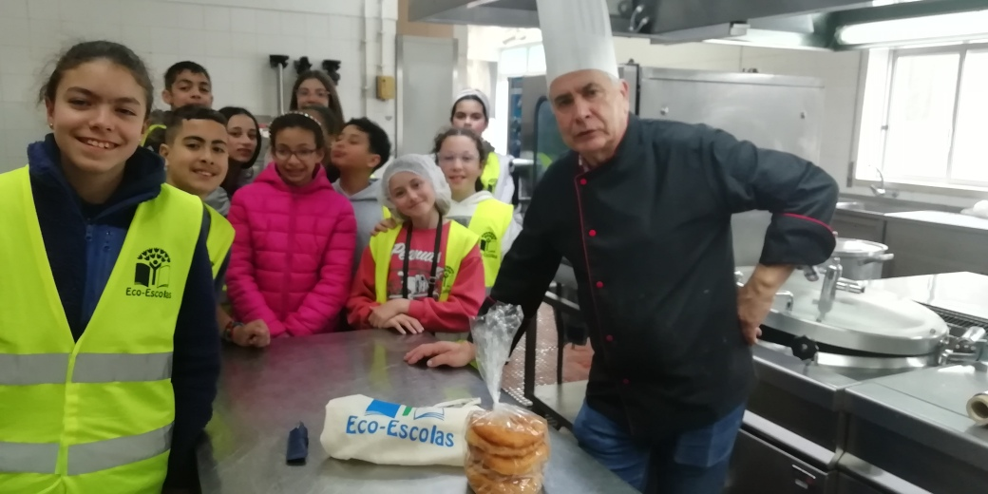
Desafio ASS 2024/2025
“Receitas Sustentáveis, têm Tradição”
PROCEDIMENTOS:
5º) Todos se deliciaram a comer este prato com tradição na
região do Ribatejo.
6º) E assim, terminou uma sessão de Receitas Sustentáveis com
Tradição na nossa região.
Imagem da preparação
Imagem da preparação
https://alimentacaosaudavelesustentavel.abaae.pt/receitas-sustentaveis/

